Slide 1
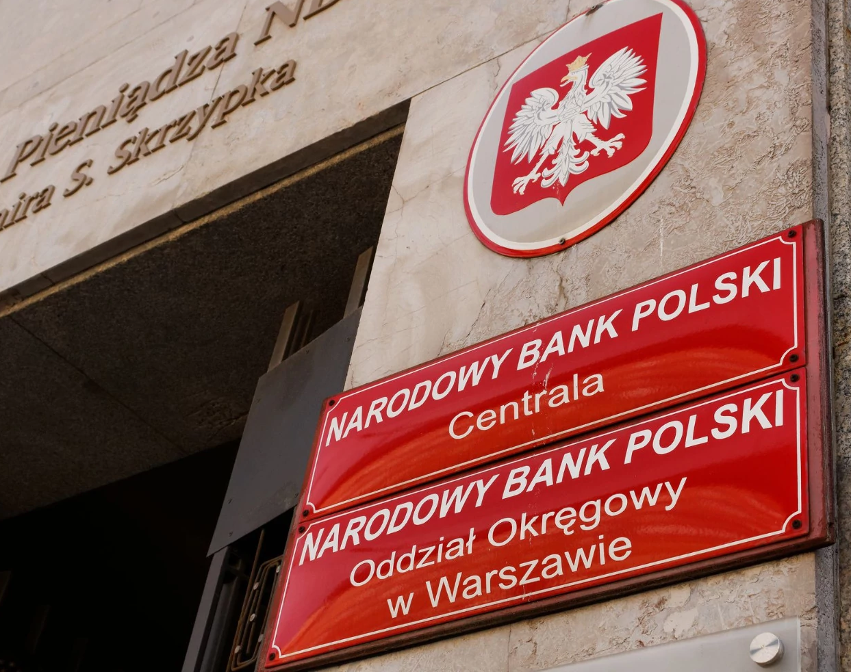
Dynamika zmian podstawowych stóp procentowych NBP w latach 2013-2023
Podstawy Przedsiębiorczości
Blanka Wodecka, Barbara Łubian
kl. 3b1

Slide 2

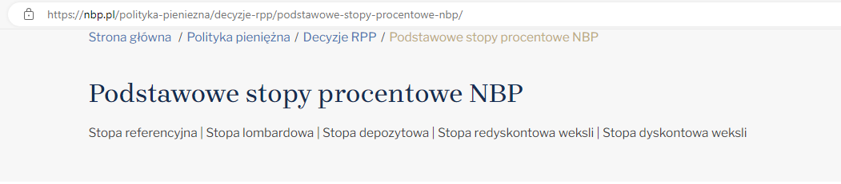
Źródło:
https://nbp.pl/polityka-pieniezna/decyzje-rpp/podstawowe-stopy-procentowe-nbp

Slide 3

Stopa referencyjna NBP
Rentowność bonów pieniężnych emitowanych przez Narodowy Bank Polski w trakcie podstawowych operacji otwartego rynku. Operacje te polegają na zakupie lub sprzedaży krótkoterminowych, z reguły 7-dniowych, bonów pieniężnych na rynku międzybankowym w celu przywrócenia równowagi płynnościowej w sektorze bankowym. Wysokość stopy referencyjnej wpływa na poziom WIBOR-u, który z kolei stanowi podstawę oprocentowania kapitału obcego.
https://www.bankier.pl/gospodarka/wskazniki-makroekonomiczne
https://pl.wikipedia.org/wiki

Slide 4

Stopa lombardowa NBP
Określa cenę, po której bank centralny udziela bankom komercyjnym pożyczek pod zastaw papierów wartościowych. Kwota kredytu nie może przekroczyć równowartości 100% - X%wartości papierów wartościowych obciążonych zastawem (tzw. haircut wynosi w tym przypadku X% i jest ustalany dla różnych grup papierów wartościowych osobno).
https://www.bankier.pl/gospodarka/wskazniki-makroekonomiczne
https://pl.wikipedia.org/wiki

Slide 5

Stopa depozytowa
Jedna z podstawowych stóp procentowych, określa oprocentowanie jednodniowych depozytów składanych przez banki komercyjne w banku centralnym.
https://www.bankier.pl/gospodarka/wskazniki-makroekonomiczne
https://pl.wikipedia.org/wiki

Slide 6
Stopa redyskontowa weksli
Służy do obliczania ceny, po jakiej bank centralny przyjmuje do redyskonta spełniające określone warunki weksle od banków komercyjnych.
https://www.bankier.pl/gospodarka/wskazniki-makroekonomiczne
https://pl.wikipedia.org/wiki

Slide 7

Stopa dyskontowa weksli
Wyznaczana przez bank centralny stopa procentowa naliczana w momencie przyjęcia przez bank centralny od banków komercyjnych wcześniej dyskontowanych weksli.
https://www.bankier.pl/gospodarka/wskazniki-makroekonomiczne
https://pl.wikipedia.org/wiki

Slide 8

Wartości brzegowe podstawowych stóp procentowych NBP w latach 2013 - 2023
 | Poziom (w %) na koniec roku 2013 | Poziom (w %) na koniec roku 2023
Stopa referencyjna | 2,5 | 5,75
Stopa lombardowa | 4,0 | 6,25
Stopa depozytowa | 1,0 | 5,25
Stopa redyskontowa weksli | 2,75 | 5,8
Stopa dyskontowa weksli | 4,0 | 5,85

Slide 9

Zmiany poziomu stóp procentowych NBP w latach 2013-2023
Na koniec roku w % | 2013 | 2014 | 2015 | 2016 | 2017 | 2018 | 2019 | 2020 | 2021 | 2022 | 2023
Stopa referencyjna | 2,5 | 2,0 | 1,5 | 1,5 | 1,5 | 1,5 | 1,5 | 0,1 | 1,75 | 6,75 | 5,75
Stopa lombardowa | 4,0 | 3,0 | 2,5 | 2,5 | 2,5 | 2,5 | 2,5 | 0,5 | 2,25 | 7,25 | 6,25
Stopa depozytowa | 1,0 | 1,0 | 0,5 | 0,5 | 0,5 | 0,5 | 0,5 | 0,0 | 1,25 | 6,25 | 5,25
Stopa redyskontowa weksli | 2,75 | 2,25 | 1,75 | 1,75 | 1,75 | 1,75 | 1,75 | 0,11 | 1,8 | 6,8 | 5,8
Stopa dyskontowa weksli | 4,0 | 4,0 | 4,0 | 4,0 | 4,0 | 4,0 | 4,0 | 0,12 | 1,85 | 6,85 | 5,85
Źródło:
https://www.bankier.pl/gospodarka/wskazniki-makroekonomiczne
https://nbp.pl/podstawowe-stopy-procentowe-archiwum/

Slide 10
Stopniowo zdejmowana presja inflacyjna
Akcja prokonsumpcyjna
(taniejące kredyty)
Okres stabilizacji
Presja prokonsumpcyjna
(wyjątkowo tanie kredyty, ekstremalnie niskie odsetki od lokat)
Walka z inflacją
%
Źródło:
https://www.bankier.pl/gospodarka/wskazniki-makroekonomiczne
https://nbp.pl/podstawowe-stopy-procentowe-archiwum/

Slide 11
Wpływ stóp procentowych na środowisko i gospodarkę
Wpływ stóp procentowych na środowisko jest złożony i zależny od wielu czynników takich, jak polityka rządowa, innowacje technologiczne i zachowania konsumentów. Jest to skomplikowana analiza, biorąca pod uwagę uwarunkowania polityczne, społeczne i ekonomiczne.
Niższe stopy procentowe mogą zachęcać do większej aktywności gospodarczej, co potencjalnie prowadzi do większego zużycia zasobów naturalnych i większej emisji gazów cieplarnianych.
Wpływ stóp procentowych na gospodarkę w tych latach był różnorodny. Miały na to wpływ czynniki takie, jak polityka monetarna, sytuacja gospodarcza, globalne trendy.
Niższe stopy procentowe sprzyjały wzrostowi gospodarczemu poprzez zachęcanie do większej aktywności inwestycyjnej i konsumpcyjnej. Niższe koszty kredytów mogły prowadzić do większej liczby inwestycji, wzrostu produkcji i zatrudnienia. Jednocześnie wyższe stopy procentowe mogły przyczynić się do długoterminowej stabilności gospodarczej – kontroli inflacji i nadmiernej ekspansji kredytowej.

Slide 12
Wnioski
Decyzje dotyczące polityki monetarnej powinny być podejmowane w sposób zrównoważony, uwzględniając zarówno cele gospodarcze, jak i środowiskowe. Wnioski są następujące:
Polityka monetarna ma istotny wpływ na aktywność gospodarczą, a zmiany stóp procentowych mogą znacząco wpływać na inwestycje, konsumpcję i poziom zatrudnienia.
Bardzo istotny jest kontekst gospodarczy – poziom inflacji, bezrobocie, sytuacja rynkowa oraz globalne trendy.
Zarówno nadmierne nadwyżki, jak i obniżki stóp procentowych mogą prowadzić do niepożądanych skutków takich, jak nadmierne ryzyko inflacji lub utrata zaufania do waluty.
Zachowanie równowagi długoterminowej – podejmujący decyzje powinni uwzględniać zarówno krótkoterminowe cele: stymulowanie wzrostu gospodarczego, jak i długoterminowe – stabilność cenowa i finansowa.
Monitorowanie wskaźników środowiskowych – śledzenie, czy zmiany stóp procentowych mają negatywny wpływ na środowisko naturalne.

Slide 13

Poziom stóp procentowych NBP obecnie (luty 2024)
Od października 2023 r. główna stawka wynosi 5,75 proc. i tak będzie przez co najmniej kolejny miesiąc. Dodatkowo oprocentowanie środków lokowanych w NBP przez banki komercyjne pozostało na poziomie 5,25 proc., a stopa lombardowa (kredytowa) to dalej 6,25 proc.
Te stawki obowiązują banki, ale decyzja RPP przekłada się każdorazowo na ofertę dla zwykłych klientów. Brak zmian w stopach procentowych oznacza, że zarówno oprocentowanie depozytów
i lokat oraz pożyczek i kredytów nie powinno się istotnie zmienić.
Źródło: https://businessinsider.com.pl/

Slide 14

DZIĘKUJEMY ZA UWAGĘ

